Slide 1

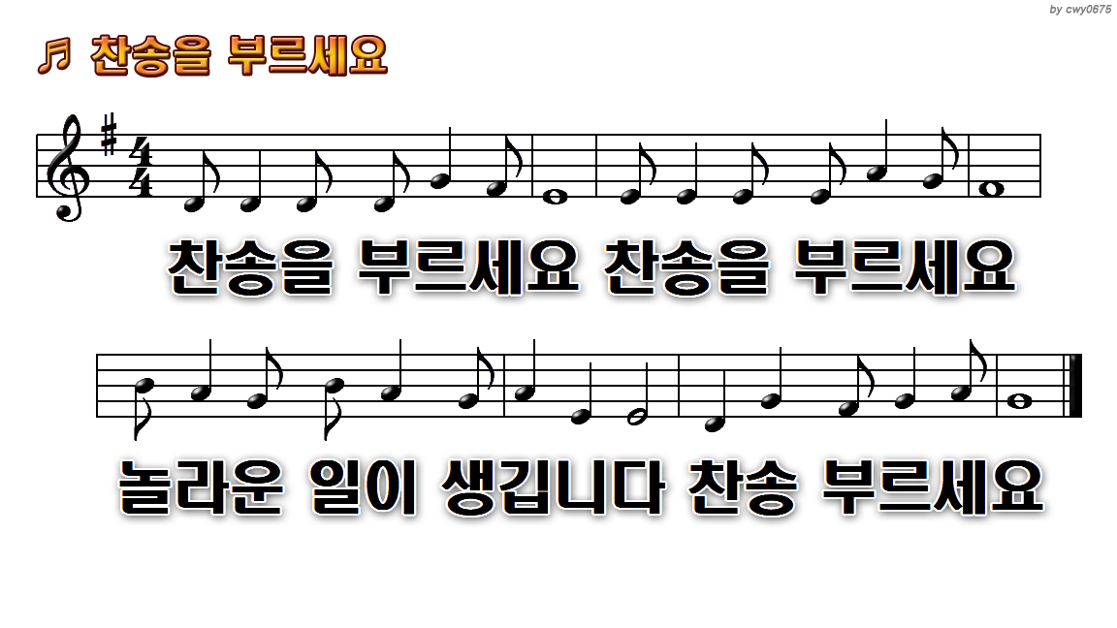
1.찬송을 부르세요
2.기도를 드리세요
3.서로 사랑하세요
4.말씀을 들으세요

Slide 2
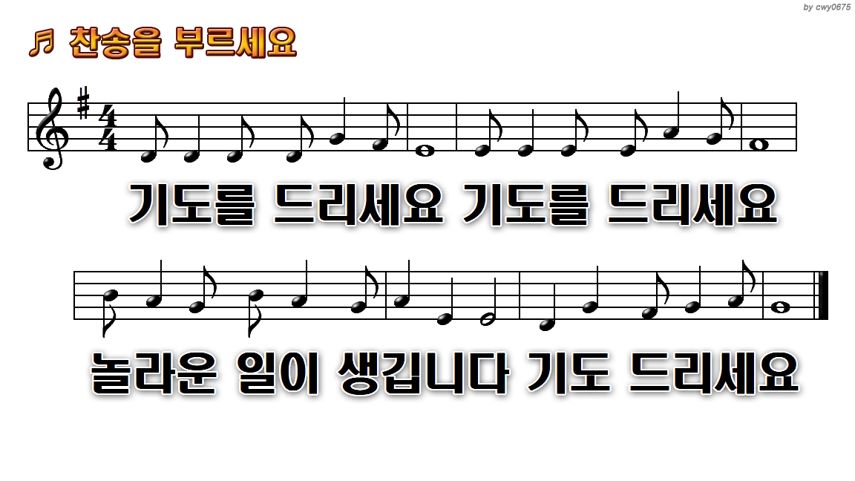
1.찬송을 부르세요
2.기도를 드리세요
3.서로 사랑하세요
4.말씀을 들으세요

Slide 3
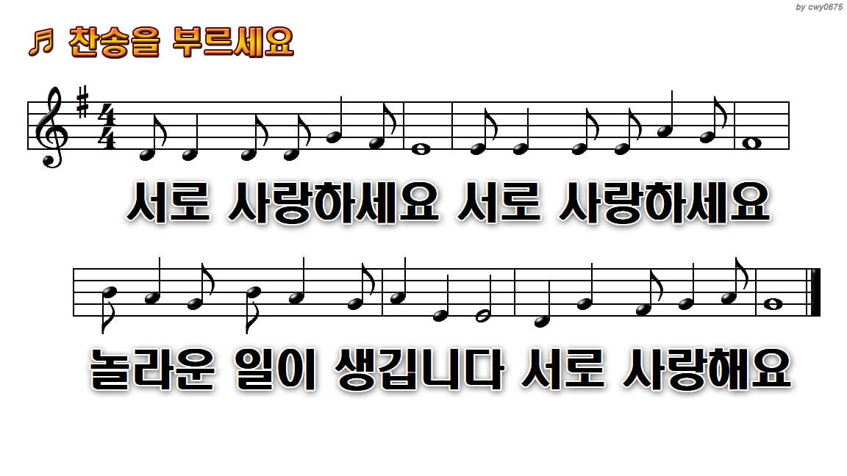
1.찬송을 부르세요
2.기도를 드리세요
3.서로 사랑하세요
4.말씀을 들으세요

Slide 4
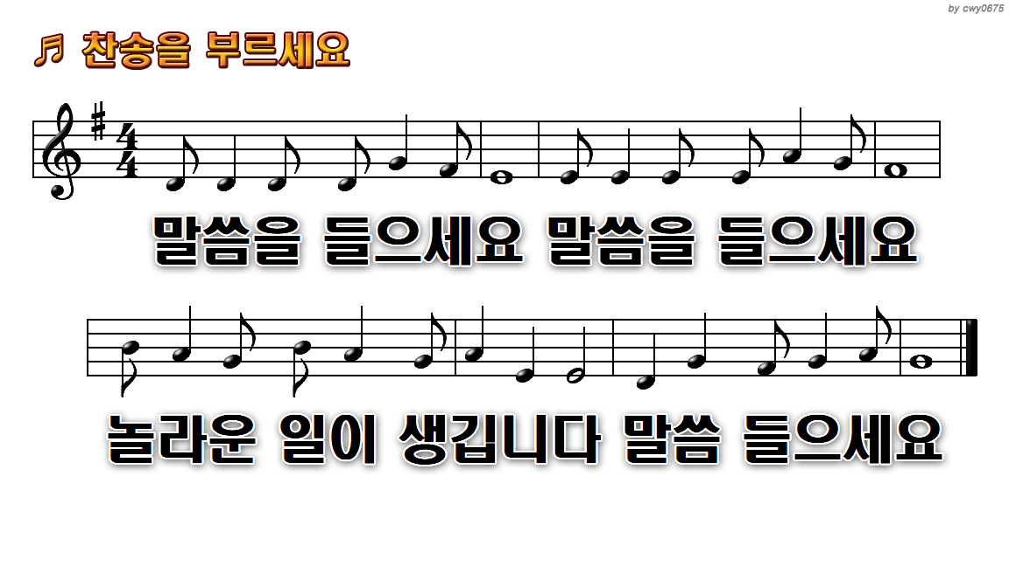
1.찬송을 부르세요
2.기도를 드리세요
3.서로 사랑하세요
4.말씀을 들으세요

